Slide 1



Análisis Predictivo y Dashboard Interactivo
Google Play Store — EV3 SCY1101
Paula Caro · Vicente Cancino
DuocUC | Programación para la Ciencia de Datos
Junio 2026
github.com/pau-rcr/Google-Play-Analysis-EV3-SCY1101-Cancino-Caro

Slide 2



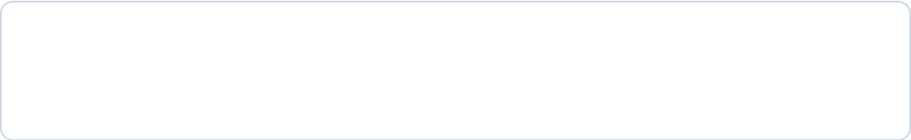



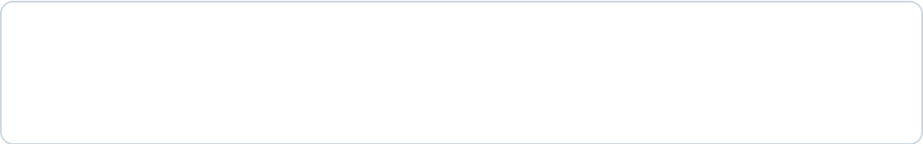



SCY1101 | ANÁLISIS PREDICTIVO GOOGLE PLAY
Agenda de la Presentación
01
06
Problema de Negocio y Dataset
Vistas Gerencial vs. Técnica
02
Metodología End-to-End
07
Stack Tecnológico
03
Modelado Supervisado
08
Proceso Colaborativo
04
Segmentación K-Means
09
Hallazgos y Recomendaciones
05
Dashboard Interactivo
10
Conclusiones y Futuro
TIEMPO ESTIMADO DE SESIÓN: ~15 MINUTOS

Slide 3













SCY1101 | ANÁLISIS PREDICTIVO GOOGLE PLAY
Problema de Negocio y Dataset
Ecosistema Competitivo
Arquitectura del Dataset
Con más de 3 millones de aplicaciones, el mercado es altamente heterogéneo. La mayoría no supera las 10.000 instalaciones.
10.326
173
Pregunta Central
¿Qué factores determinan que una app sea bien valorada? Se busca identificar disparadores de satisfacción en diferentes segmentos.
Aplicaciones
Variables Finales
Dataset origen: Kaggle. Incluye datos limpios, codificados y escalados listos para modelado.
Valor del Proyecto
Anticipar el rating probable antes del lanzamiento.
Segmentar el mercado para estrategias diferenciadas.
ESTRATEGIA DE VALIDACIÓN
Apoyar decisiones técnicas (Feature Engineering).
Train: 80%
Test: 20%
Seed: 42 | K-Fold: 5

Slide 4










SCY1101 | ANÁLISIS PREDICTIVO GOOGLE PLAY
Metodología Pipeline de Datos y NLP
Preprocesamiento (EV1)
Análisis NLP de Sentimiento
Limpieza: Eliminación de duplicados e imputación de nulos en Rating y Size.
64.2%
0.185
Feature Engineering: Transformación logarítmica de Installs/Reviews y creación de Review_Ratio.
Reseñas Positivas
Polaridad Media
Encoding: OneHotEncoding para categorías, géneros y clasificación de contenido.
TextBlob: Extracción de polaridad (-1 a 1) y subjetividad (0 a 1).
Alcance: 1.079 aplicaciones con corpus de reseñas suficiente.
Scaling: StandardScaler para normalizar la escala de todas las variables numéricas.
Variables NLP: pct_positivo, polaridad_prom y subjetividad_prom.
Integración: Unión con el dataset principal mediante ingeniería de joins.
RESULTADO FINAL DEL PIPELINE
DATASET ENRIQUECIDO
googleplaystore_ml_ready.csv | 10.326 × 173
googleplaystore_merged.csv

Slide 5











SCY1101 | ANÁLISIS PREDICTIVO GOOGLE PLAY
Modelado Supervisado con Random Forest
¿Por qué Random Forest Regressor?
Relaciones No Lineales:Captura patrones complejos entre características sin especificación manual.
Robustez:Alta tolerancia a valores atípicos (outliers) mediante el ensamble de múltiples árboles.
COEFICIENTE R²
Interpretabilidad Técnica:ProporcionaFeature Importancenativa para identificar factores clave.
0.9240
MODELO
ROL
R²
MAE
Regresión Lineal
Baseline
0.9236
0.1866
Precisión Predictiva del Modelo Final
Random Forest (Base)
Principal
0.9240
0.1671
Random Forest (CV K=5)
Validación
0.9177 ± 0.004
0.1748
MAE de 0.1671 equivale a un error promedio de ~0.26 estrellas en la escala de calificación original.

Slide 6







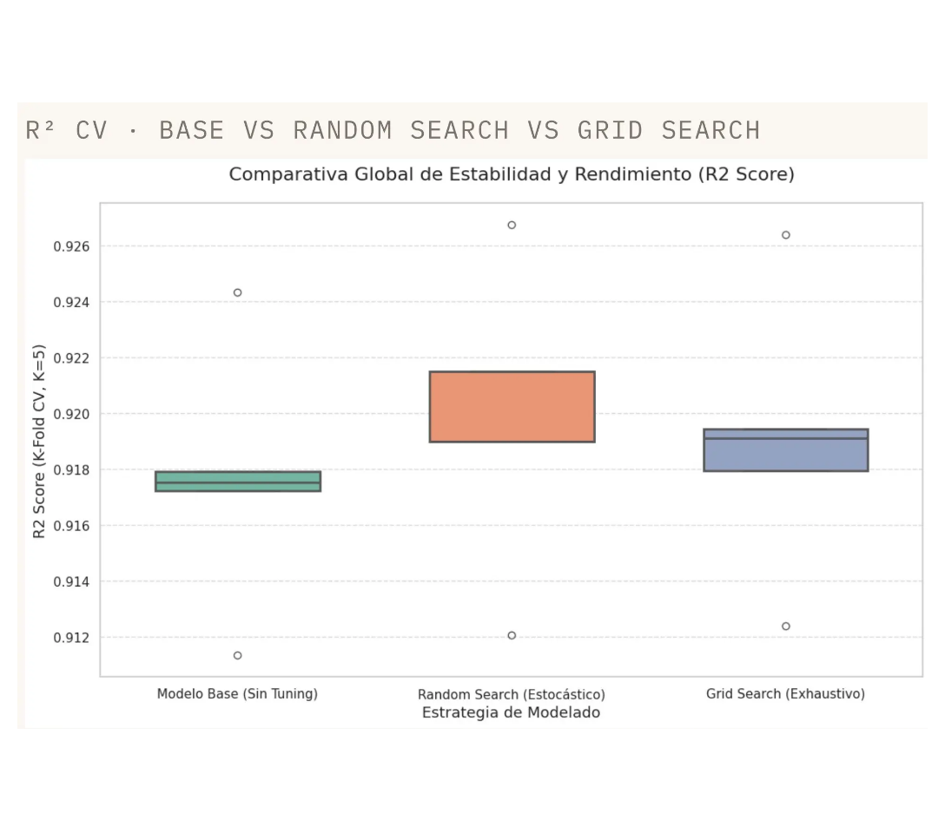








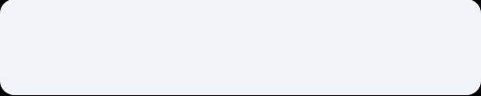




SCY1101 | ANÁLISIS PREDICTIVO GOOGLE PLAY
Optimización de Hiperparámetros
Comparativa de Búsqueda
Estabilidad del Modelo (R²)
Estrategia
Método
Entrenamientos
Exhaustivo (12 comb. × 5 folds)
60 Iteraciones
GridSearchCV
Muestreo Aleatorio (10 comb. × 5 folds)
50 Iteraciones Elegido
RandomizedSearchCV
Mejores Parámetros (RF)
n_estimators
max_depth
200
20
min_samples_split
random_state
5
42
Justificación de Selección
RandomizedSearchCV alcanzó un rendimiento estadísticamente equivalente usando <20% del cómputo total comparado con Grid Search.
Recomendado para pipelines de re-entrenamiento frecuente por su balance eficiencia/calidad.
Distribución de R² Score en Validación Cruzada (K=5) para las tres estrategias.

Slide 7



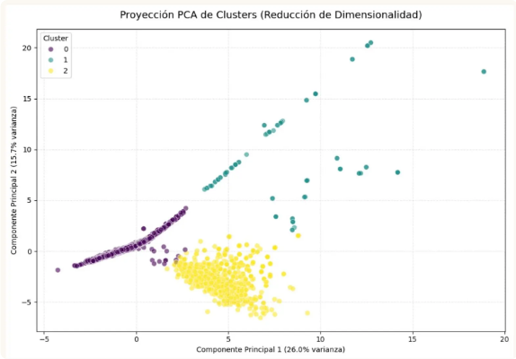














SCY1101 | ANÁLISIS PREDICTIVO GOOGLE PLAY
Segmentación K-Means y Clusters
VALIDACIÓN ESTADÍSTICA
K=3 determinado por Inercia (Codo) y Coeficiente de Silhouette (0.18)
Segmento 2: Apps Masivas — Líderes de mercado con alto volumen y sentimiento neutro (+0.33)
Bajo Rendimiento
Nicho Alta Satisfacción
Segmento Mayoritario (Inactivo)
Segmento de Valor (Fidelizado)
Rating (z-score)
Sentimiento
Rating (z-score)
Sentimiento
-0.06
-0.26
+0.46
+2.30
Instalaciones
Reseñas
Instalaciones
Reseñas
-0.12
-0.12
+0.87
+0.88
ESTRATEGIA SUGERIDA
ESTRATEGIA SUGERIDA
Apps que "existen" sin impacto. Palanca: fomentar generación de reseñas y optimizar peso (Size_MB).
Alta lealtad y menor competencia. Oportunidad de escalamiento agresivo y monetización premium.

Slide 8












SCY1101 | ANÁLISIS PREDICTIVO GOOGLE PLAY
Arquitectura y Decisiones Técnicas del Dashboard
¿Por qué Plotly Dash?
Estructura del Sistema
Control de Callbacks
Gestión granular de la interactividad sin re-ejecutar todo el script, optimizando la experiencia de usuario.
INTERFAZ
VISUALIZACIÓN
Multivista (Tabs)
Plotly Express & GO
Dash Core Components para navegación fluida.
Gráficos Radar, Donut, Scatter y Boxplots.
Vistas Diferenciadas
Uso de dcc.Tabs para segmentar contenido por audiencia (Gerencial/Técnica).
DATOS
INTERACTIVIDAD
Pipeline CSV
Filtros Real-Time
Carga de datasets procesados en EV1 y EV2.
Estándar de Industria
Filtrado por Categoría y Tipo de App mediante Callbacks.
Librería de referencia para producción en Latam, permitiendo una transición fluida a despliegue web.
MÉTRICAS
10 KPIs Dinámicos
5 indicadores de negocio y 5 métricas de rendimiento del modelo ML.
DEBUG_INFO
El dashboard se despliega localmente en http://localhost:8050 utilizando un servidor WSGI para producción simulada.

Slide 9
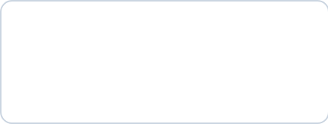
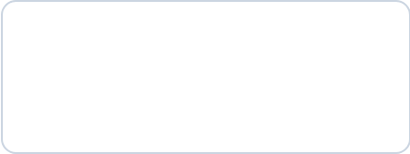


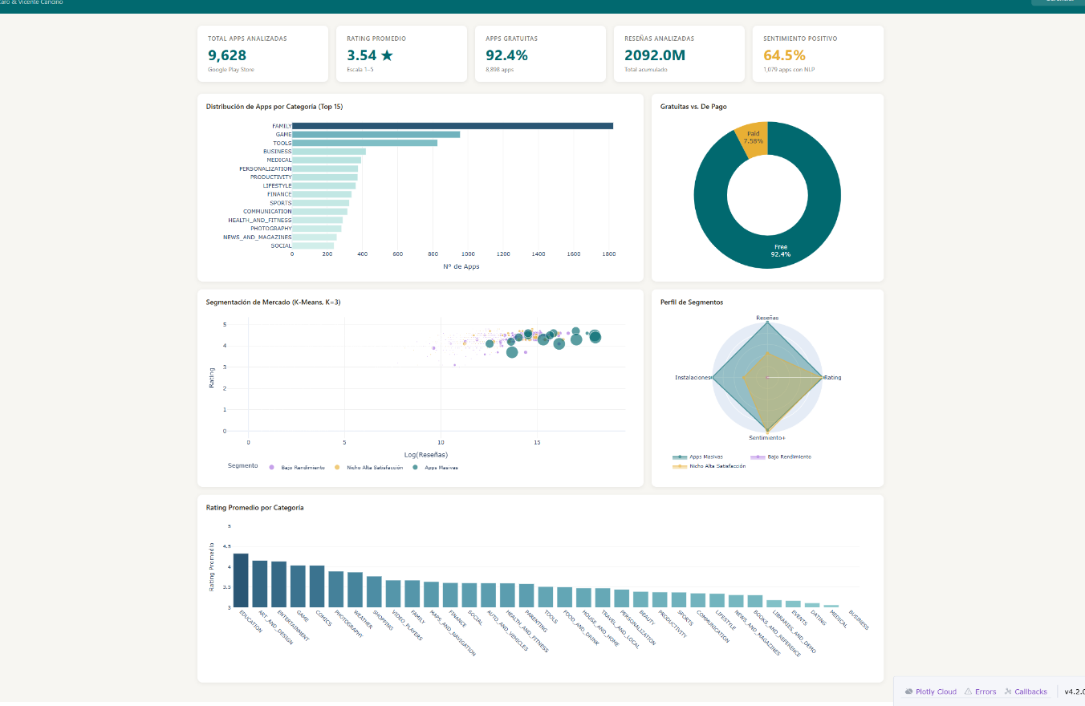
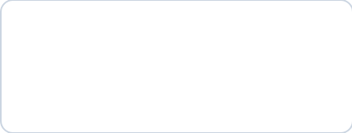
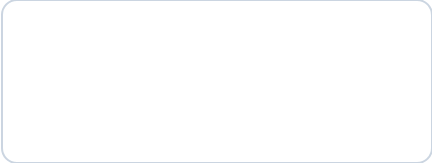


SCY1101 | ANÁLISIS PREDICTIVO GOOGLE PLAY
Dashboard: Vista Gerencial
RATING PROMEDIO
SENTIMIENTO POSITIVO
INTERFAZ INTERACTIVA (PLOTLY DASH)
3.54 ★
64.2%
APPS GRATUITAS
LÍDERES DE MERCADO
92.8% Freemium
29% Family/Game
Hallazgos Estratégicos
Dominio Freemium: El 92.8% de las apps son gratuitas, validando el modelo de monetización indirecta como estándar.
Oportunidades de Nicho: Categorías como EVENTS y BEAUTY presentan ratings superiores a 4.2 con baja densidad competitiva.
Segmentación K-Means: Identificación clara del "Cluster 2" (Nicho Alta Satisfacción) como el segmento con mayor lealtad de usuario.
Saturación de Mercado: FAMILY y GAME concentran el 29% del catálogo, exigiendo una diferenciación técnica agresiva.
Visualización de KPIs de negocio, distribución por categoría y perfiles de segmentación mediante radar charts.

Slide 10

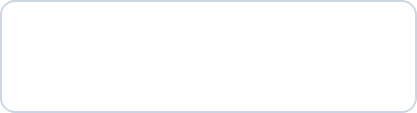
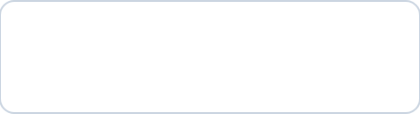
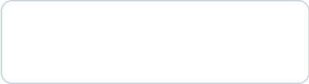
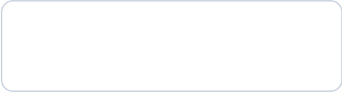
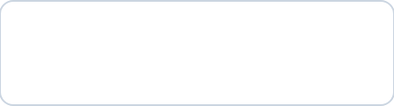





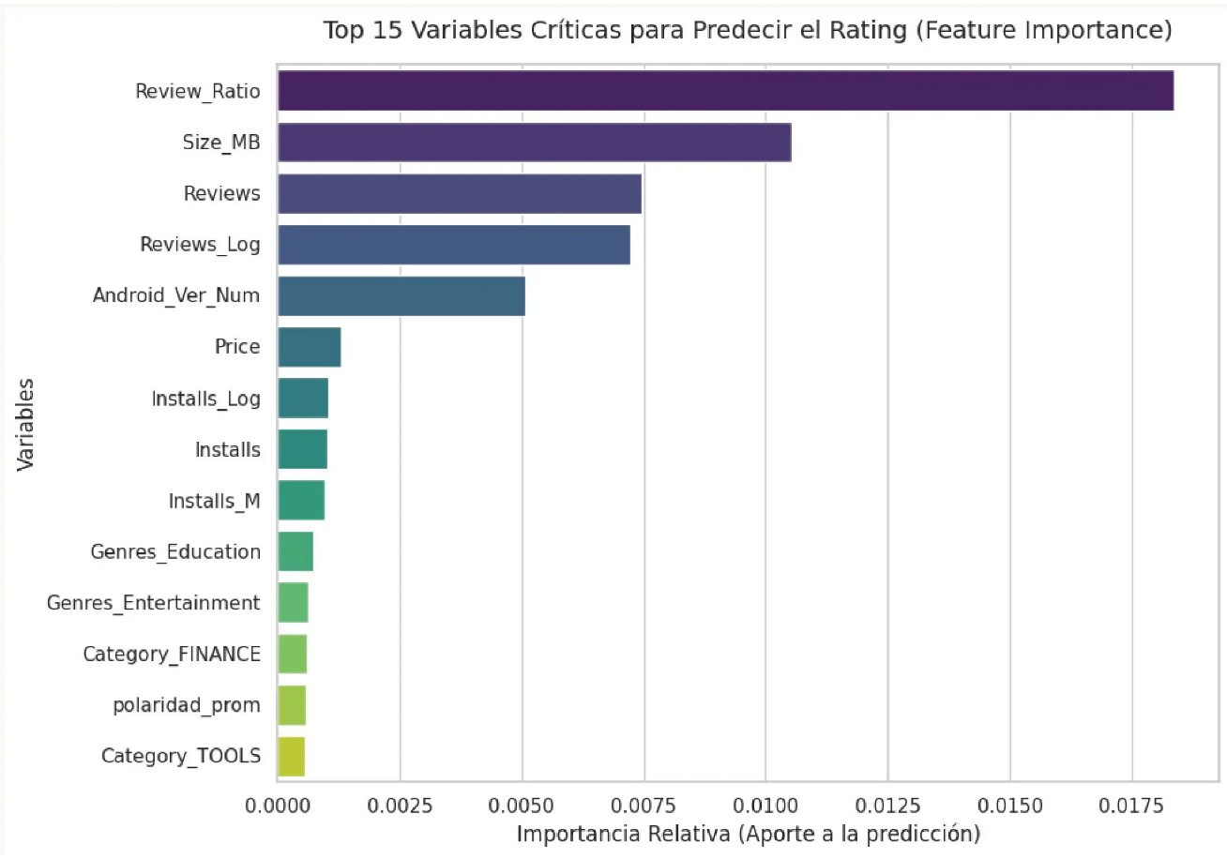
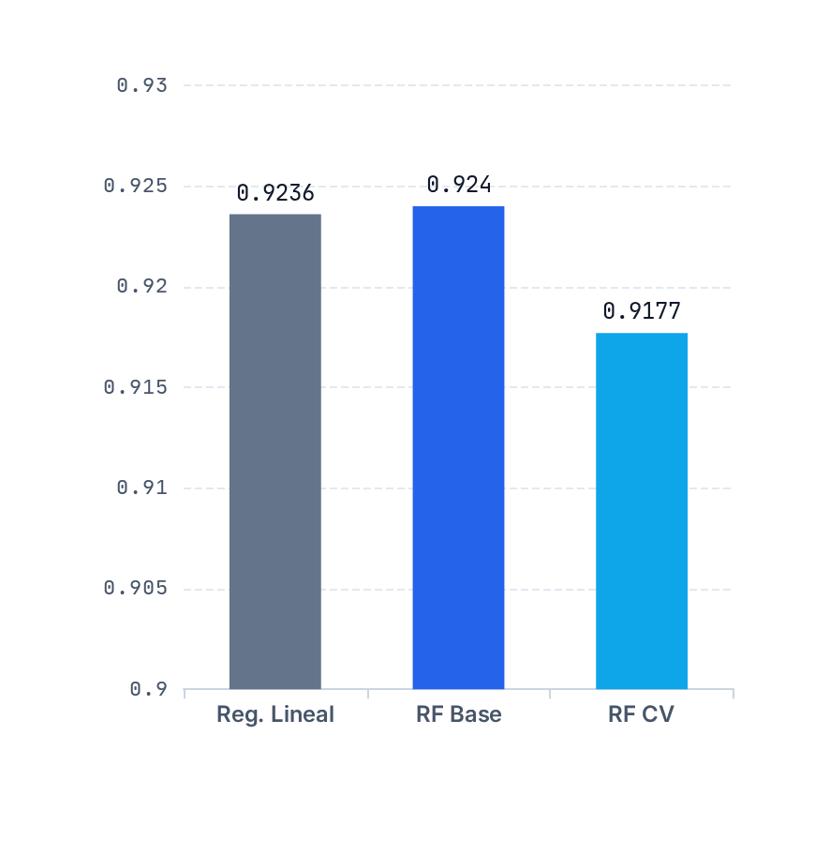
SCY1101 | ANÁLISIS PREDICTIVO GOOGLE PLAY
Dashboard: Vista Técnica
R² TEST
MAE (Σ)
R² CV K=5
K-CLUSTERS
TOTAL FEATURES
0.9240
0.1671
0.9177
3
173
Variables Críticas (Feature Importance)
Comparativa de Modelos (R²)
Explorador Interactivo: Filtros por categoría y tipo de app con actualización de callbacks en tiempo real.

Slide 11
















SCY1101 | ANÁLISIS PREDICTIVO GOOGLE PLAY
Stack Tecnológico y Herramientas
DESARROLLO
GESTIÓN
DISEÑO
Python 3
GitHub
Miro
Entorno base para manipulación de datos y modelado estadístico.
Control de versiones con flujo de branching profesional y CI/CD.
Planificación visual, arquitectura de datos y diagramas de flujo.
Pandas
NumPy
TextBlob
Pull Requests
Issues
Google Colab
Scikit-learn
Kanban
Entorno de experimentación rápida y entrenamiento en la nube.
Core de ML: Random Forest, K-Means y optimización de hiperparámetros.
Trazabilidad completa de tareas y actividades críticas del proyecto.
Notebooks
Plotly Dash
Scrum
Jupyter para el análisis exploratorio (EDA) y documentación técnica.
Framework para la creación de dashboards interactivos con Python.
Metodología ágil basada en sprints semanales para entregas iterativas.
v3.4 | Entorno de Producción Local

Slide 12














SCY1101 | ANÁLISIS PREDICTIVO GOOGLE PLAY
Proceso Colaborativo: Scrum, Kanban y Git
Metodología Scrum: Sprints
Flujo Profesional en Git
S1
Arquitectura y Diseño
Estrategia de Branching:
Planificación del dashboard y estructura de datos.
Desarrollo e Integración
main
develop
feature/dashboard
feature/ml-model
S2
Visualizaciones Plotly e integración de modelos RF.
S3
Testing y Documentación
Pull Requests: Revisión cruzada obligatoria.
Validación de callbacks y README técnico final.
Issues: Trazabilidad de tareas y bugs.
S4
Cierre de Proyecto
Commits: Historial documentado (>5 commits clave).
Preparación de defensa y entrega de valor.
Gestión y Colaboración
Miro
Kanban
Arquitectura y planificación visual.
Control de estados To Do / Done.
"La metodología ágil permitió pivotar rápidamente ante desafíos técnicos en el dashboard, manteniendo la entrega dentro de los plazos académicos."
Evidencia: Tablero Kanban de gestión (Semanas 1 y 2)

Slide 13
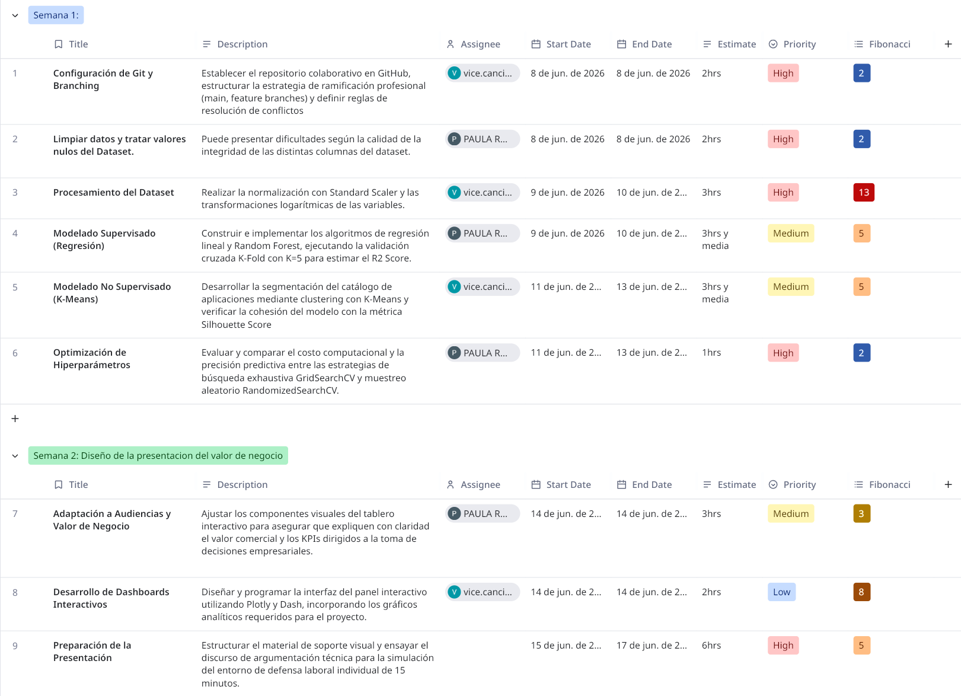

Slide 14






SCY1101 | ANÁLISIS PREDICTIVO GOOGLE PLAY
Hallazgos Clave y Recomendaciones Estratégicas
ENGAGEMENT
El volumen de reseñas como motor principal
1
HALLAZGO CRÍTICO
RECOMENDACIÓN
Las reseñas (63.6% de importancia) son el predictor más fuerte de éxito, reflejando un ciclo de retroalimentación positivo entre visibilidad y confianza.
Implementar in-app prompts de calificación estratégica durante las primeras 3 sesiones del usuario para maximizar el volumen de feedback temprano.
TÉCNICO
Optimización de peso en mercados emergentes
2
HALLAZGO CRÍTICO
RECOMENDACIÓN
El tamaño de la app (12.6% de impacto) condiciona la descarga masiva en dispositivos de gama media y mercados con datos móviles costosos.
Mantener un tamaño de descarga competitivo mediante entrega modular de recursos y optimización de activos multimedia para reducir fricción técnica.
MERCADO
Oportunidad en nichos de alta satisfacción
3
HALLAZGO CRÍTICO
RECOMENDACIÓN
El Cluster 2 (Nicho) presenta un sentimiento 2.3σ sobre el promedio global, indicando alta lealtad a pesar de volúmenes de instalación moderados.
Priorizar el posicionamiento en categorías como Events o Beauty, donde la competencia es menor y la satisfacción del usuario es estructuralmente superior.

Slide 15










SCY1101 | ANÁLISIS PREDICTIVO GOOGLE PLAY
Conclusiones, Lecciones Aprendidas y Trabajo Futuro
Conclusiones
Lecciones Aprendidas
Trabajo Futuro
Eficacia Predictiva: Random Forest alcanzó un R²=0.9240, demostrando ser una herramienta robusta para anticipar el éxito de apps.
Metodología de Validación: El uso de K-Fold Cross-Validation es crítico para evitar sobreajustes y asegurar estabilidad.
Análisis Temporal: Integrar series de tiempo para monitorear la evolución del rating tras actualizaciones de software.
Pipeline Integral: Se logró una solución end-to-end: desde el preprocesamiento masivo y NLP hasta la visualización.
Eficiencia en Modelado: Randomized Search provee resultados equivalentes a Grid Search con 80% menos de cómputo.
Optimización ML: Explorar XGBoost o LightGBM para capturar patrones más complejos con menor latencia.
Valor del Dashboard: La estructura dual (Gerencial/Técnica) valida la utilidad de la herramienta para diversos stakeholders.
Colaboración Profesional: El flujo de Git con Branching y revisiones cruzadas minimizó errores en la integración final.
Despliegue Cloud: Migrar la solución a Heroku o Render para permitir acceso remoto a los dashboards interactivos.
JUNIO 2026
PROYECTO FINALIZADO
github.com/pau-rcr/Google-Play-Analysis-EV3-SCY1101-Cancino-Caro

